Slide 1
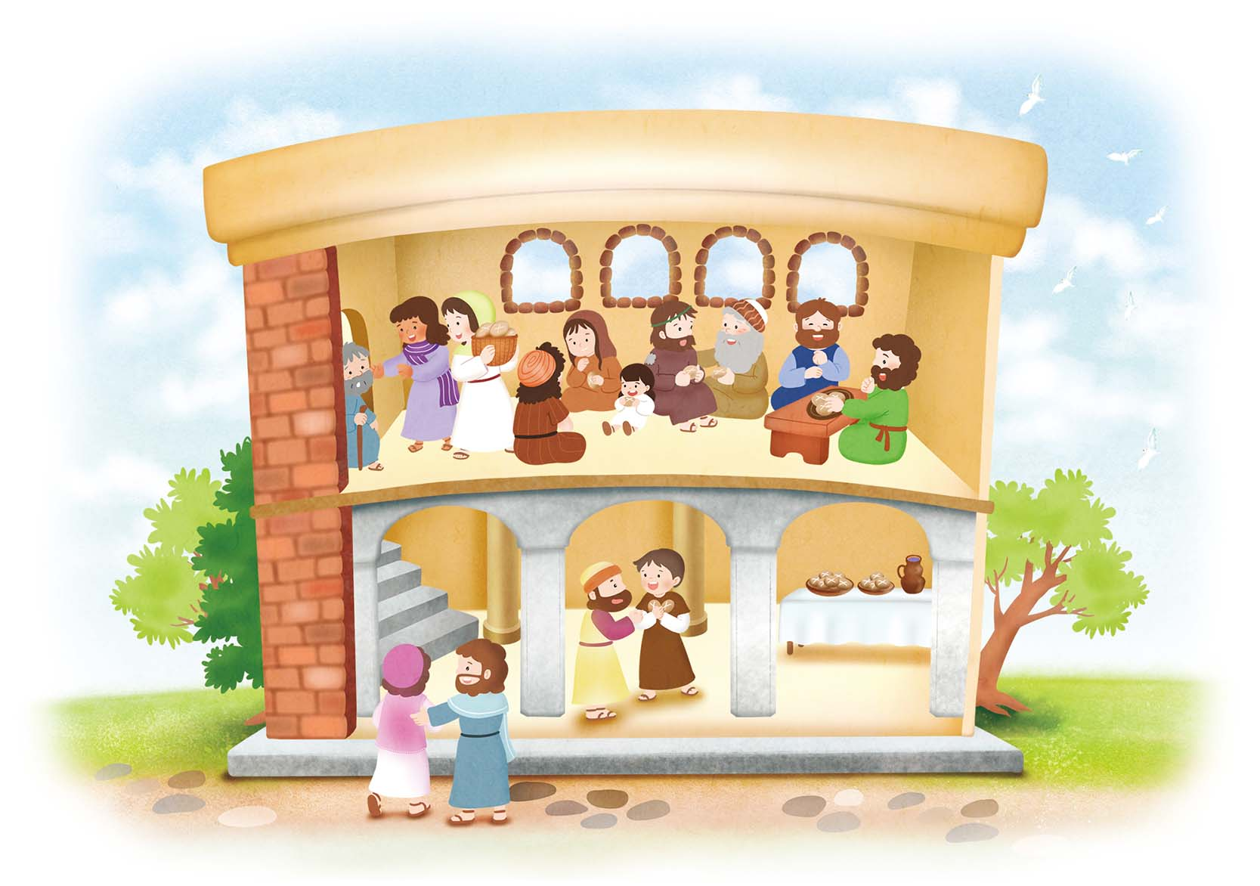
がくいんふくいんか2か
あらかじめ あじわった
しょだいきょうかい
(しと 1しょう 14せつ)
(사)세계복음화전도협회어린이선교국

Slide 2
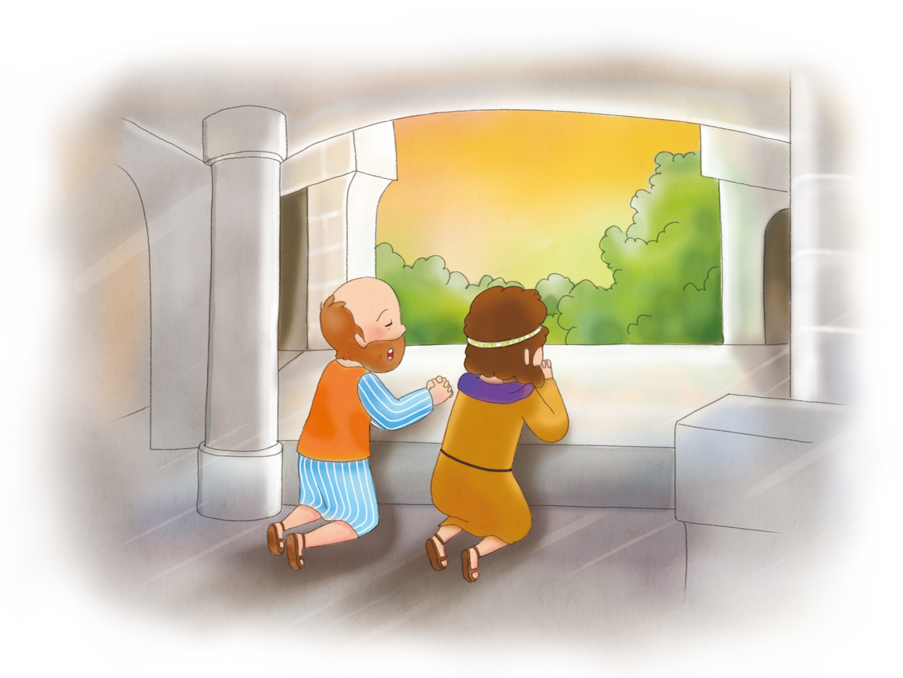
じょろん
１．いっしょう することを
いまから はじめよう!
サミット
タイム
ふかいじかん
サミット
どうぐ
こきゅういのり
サミット
ないよう
さんみいったいの
かみさま

Slide 3
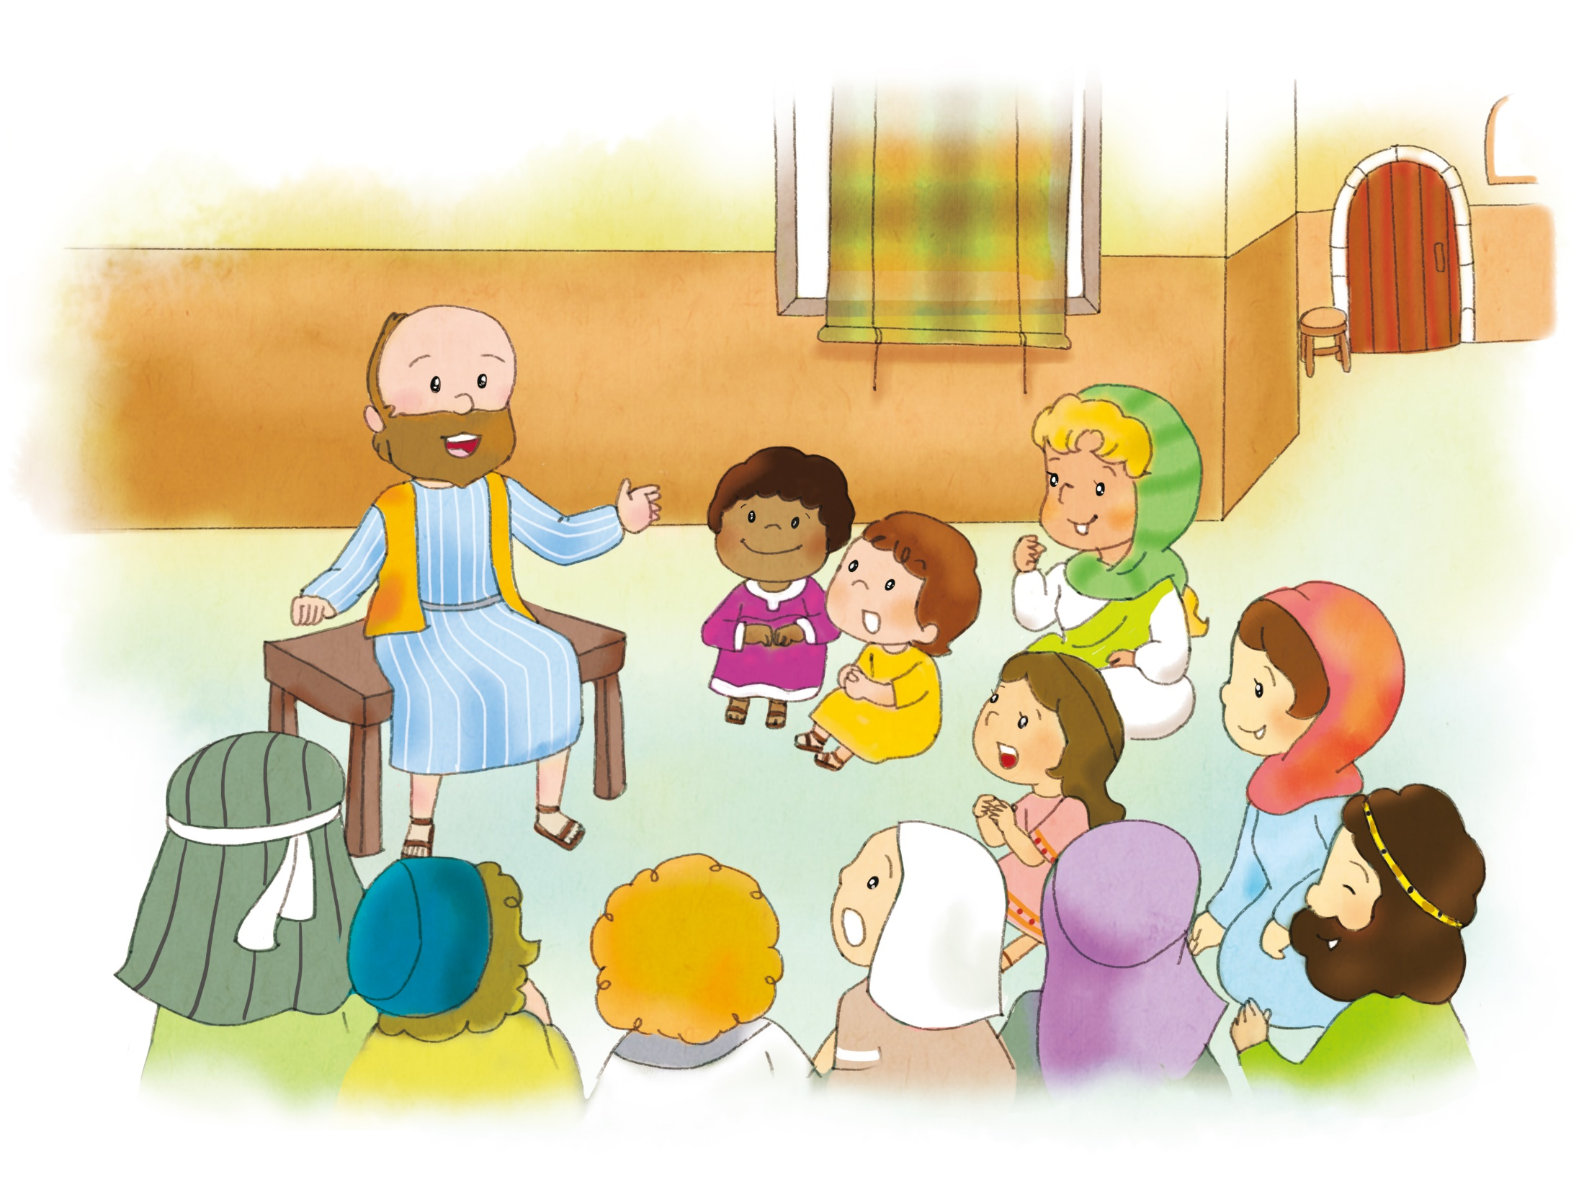
じょろん
2．３つを セッティングしよう!
ふくいん
セッティング
そうせいき1:27
2:7
2:1-8
でんどう
セッティング
みざ
じくう
237ひかり
タラント
セッティング
くうぜんぜつご

Slide 4
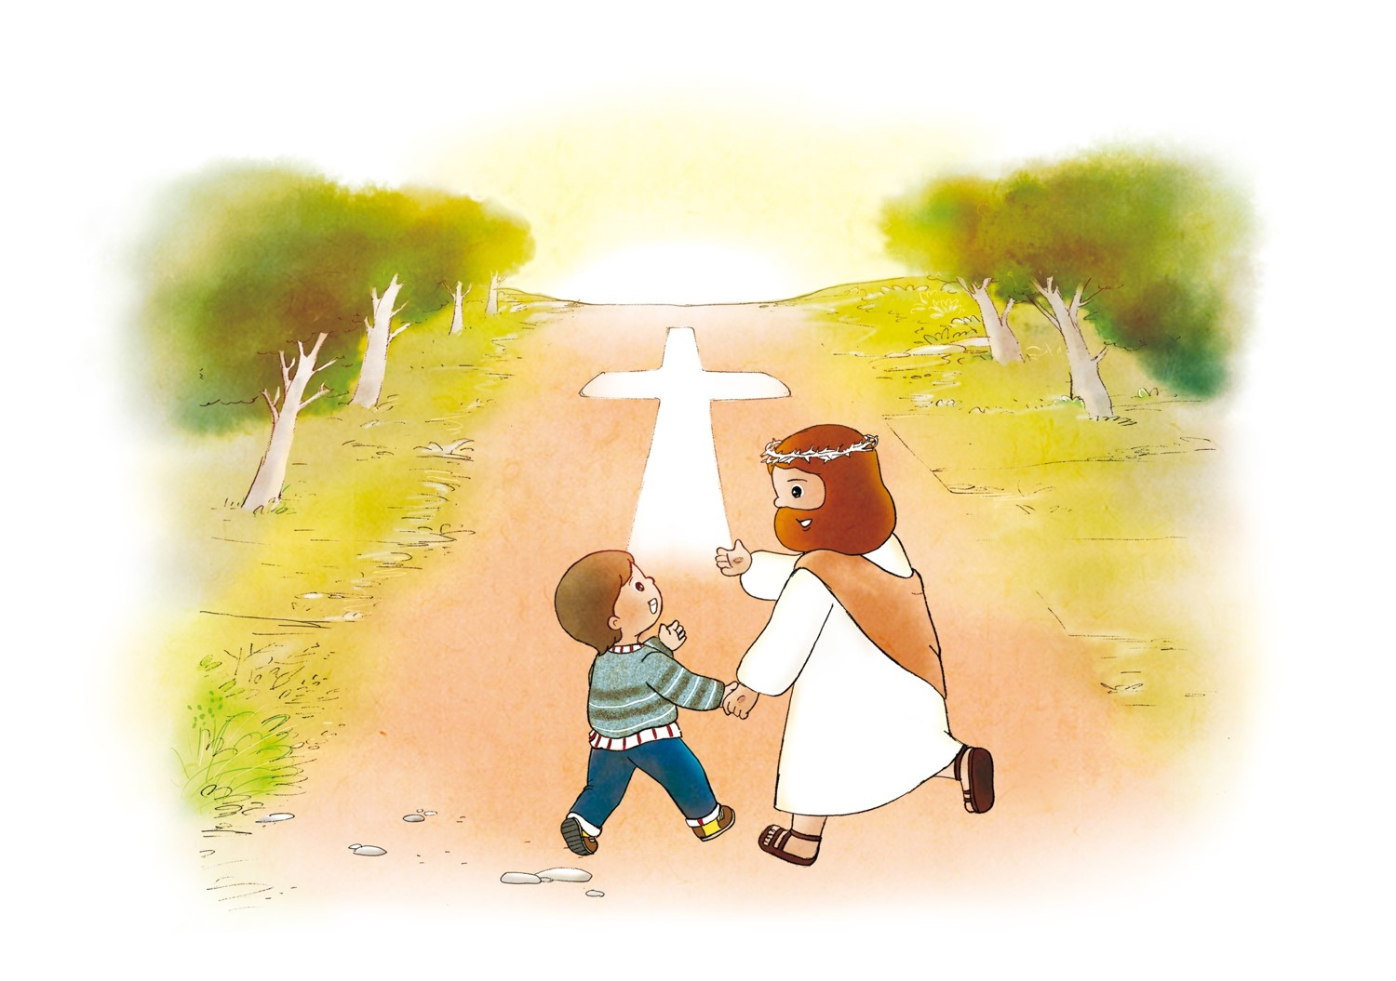
じょろん
3．サミットの あじわいに
ついていこう!
24
こたえ
25
かみのくに
えいえん
かくされたこと

Slide 5
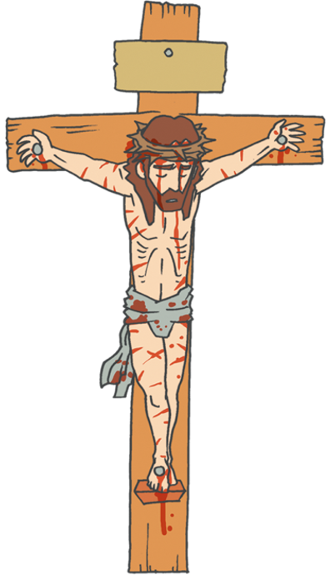
ほんろん
カルバリのおかの けいやくを
たいけんしました
かんりょう
した!
1.キリストは じゅうじかで かんりょう されました

Slide 6
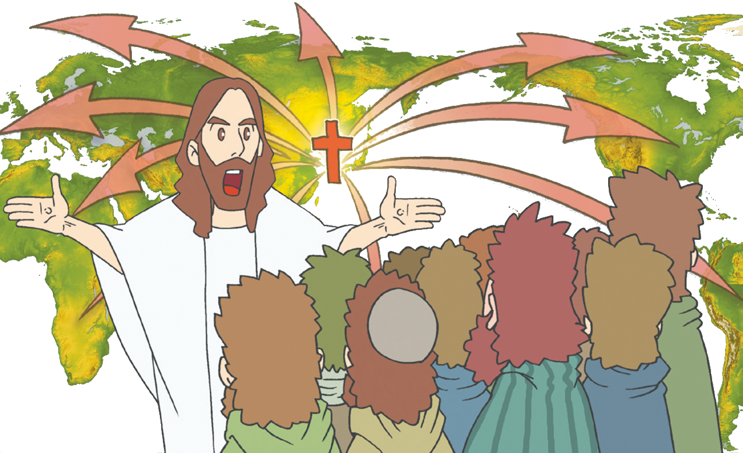
ほんろん
カルバリのおかの けいやくを
たいけんしました
てんに おいても ちに おいても
いっさいの けんいが あたえられて います…
2. よの おわりまで いつも ともに いると いわれました

Slide 7
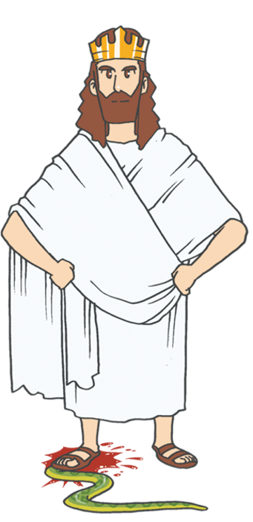

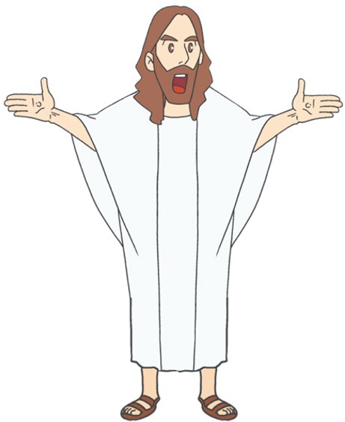
ほんろん
カルバリのおかの けいやくを
たいけんしました
おう
よげんしゃ
さいし
3. イエスが キリストで あることを たいけんしました

Slide 8
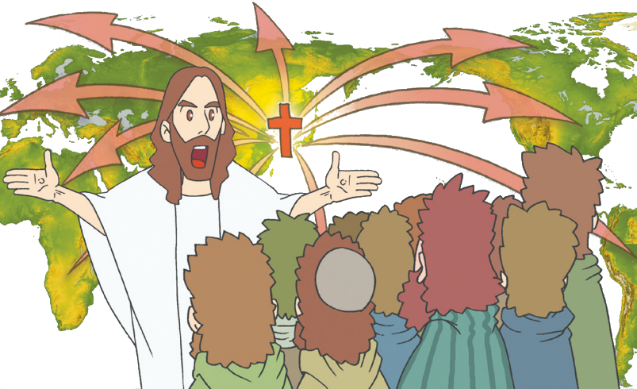
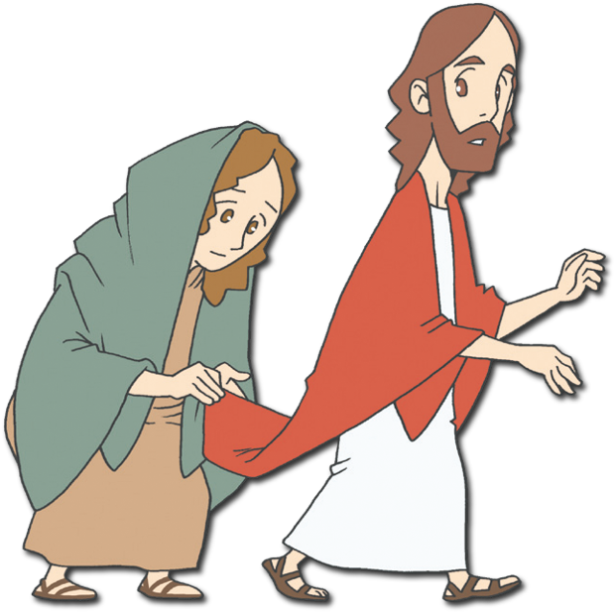
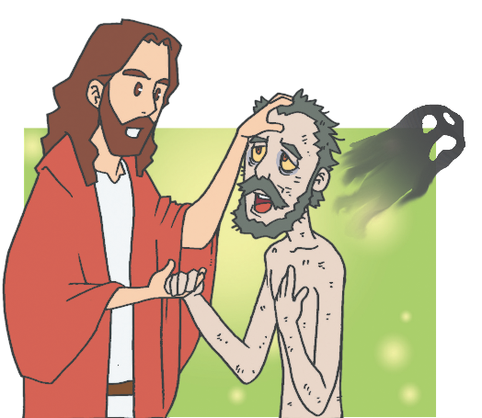
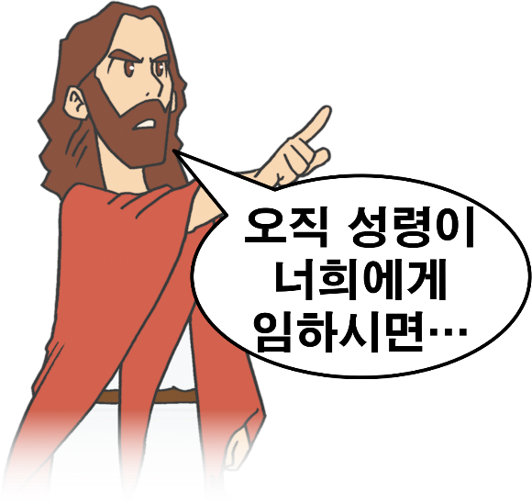
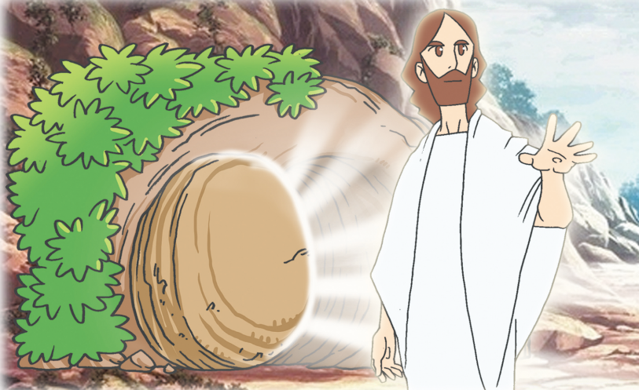
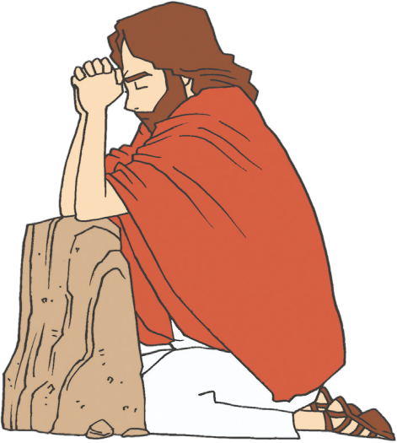
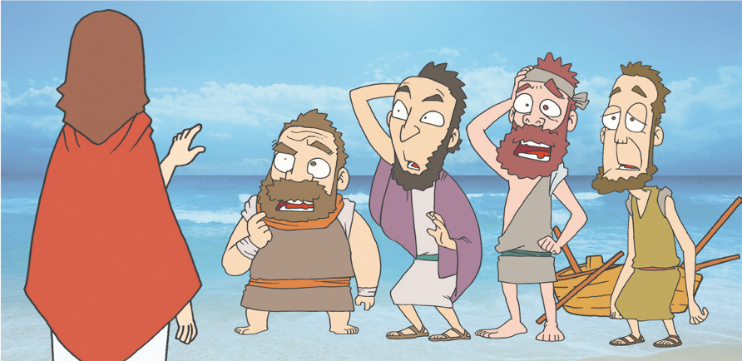
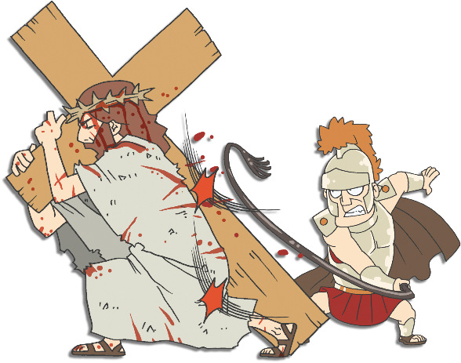
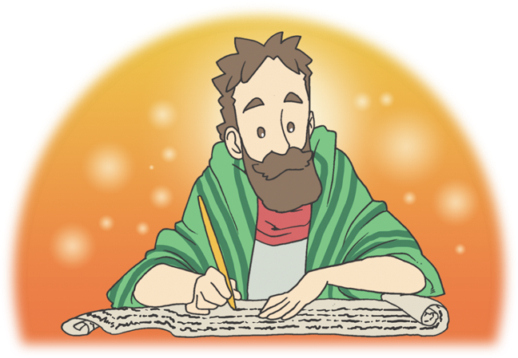
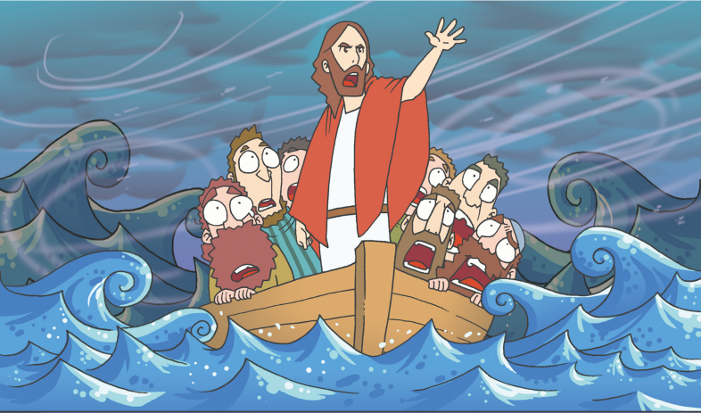
2. オリーブやまの けいやくを
くださいました
ほんろん
せいれいが
のぞまれるとき
あなたがたは
ちからを うけます
テオピロよ。
わたしは
まえの しょで、…
1.イエスが キリストで あることを かくにんしました

Slide 9
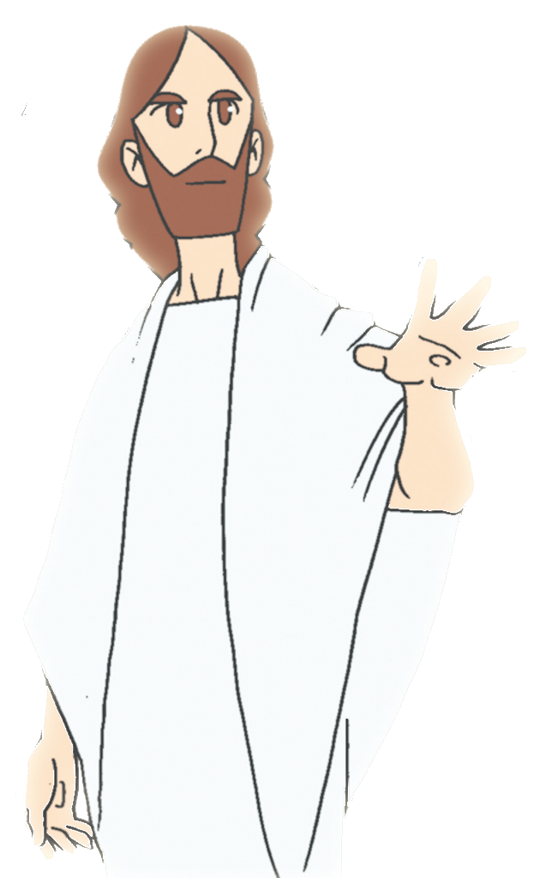
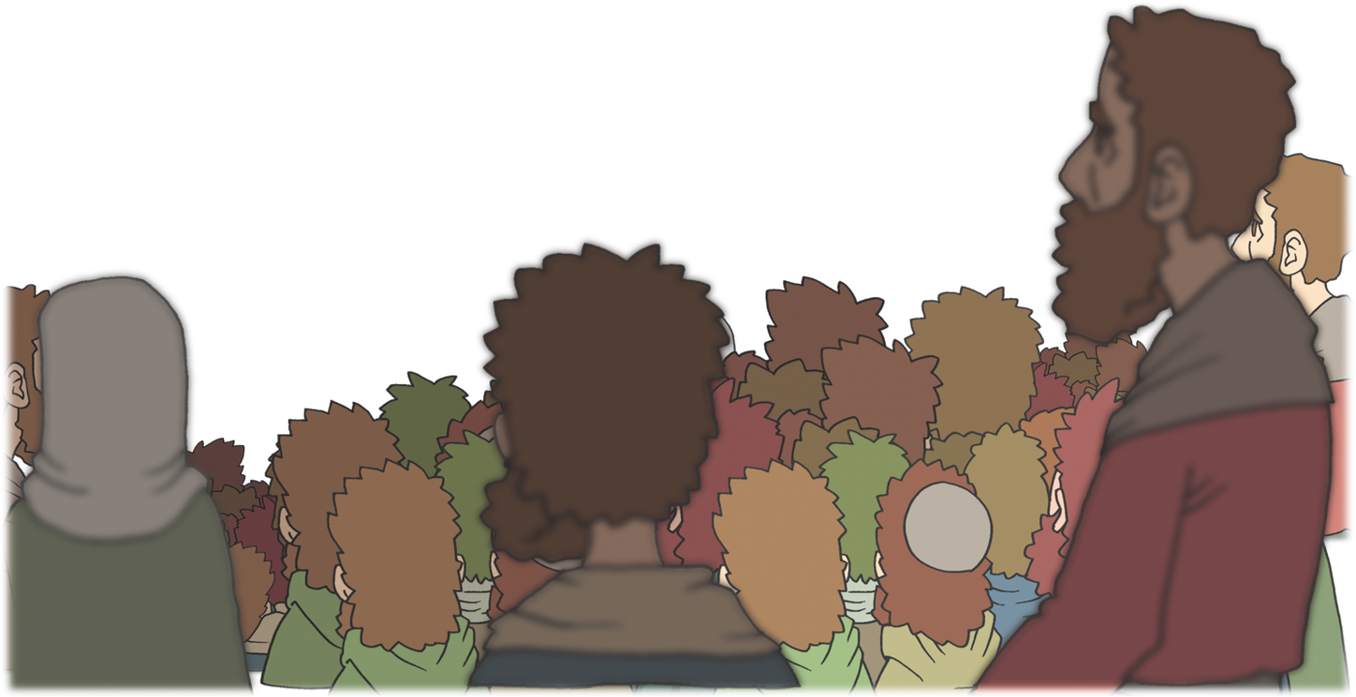
ほんろん
2.オリーブやまの けいやくを
くださいました
かみのくには
あなたがたの なかに
あるのです!
2. かみのくにの けいやくを ミッションとして うけました

Slide 10
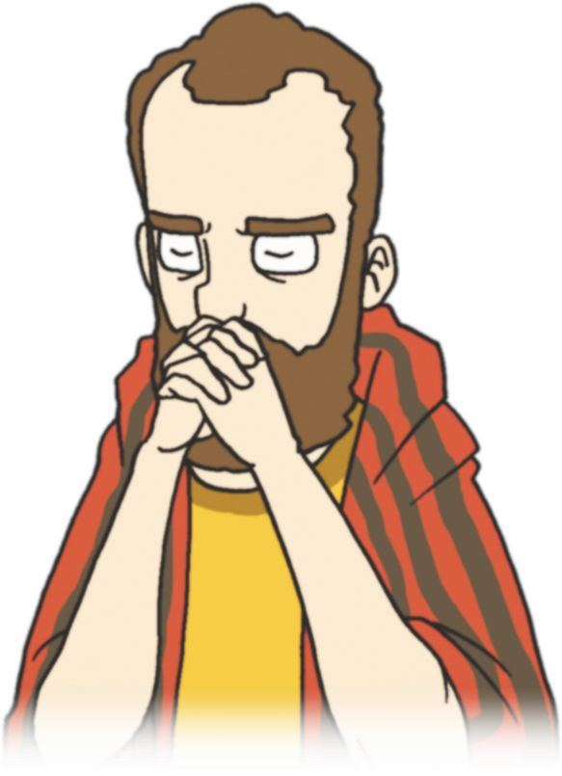
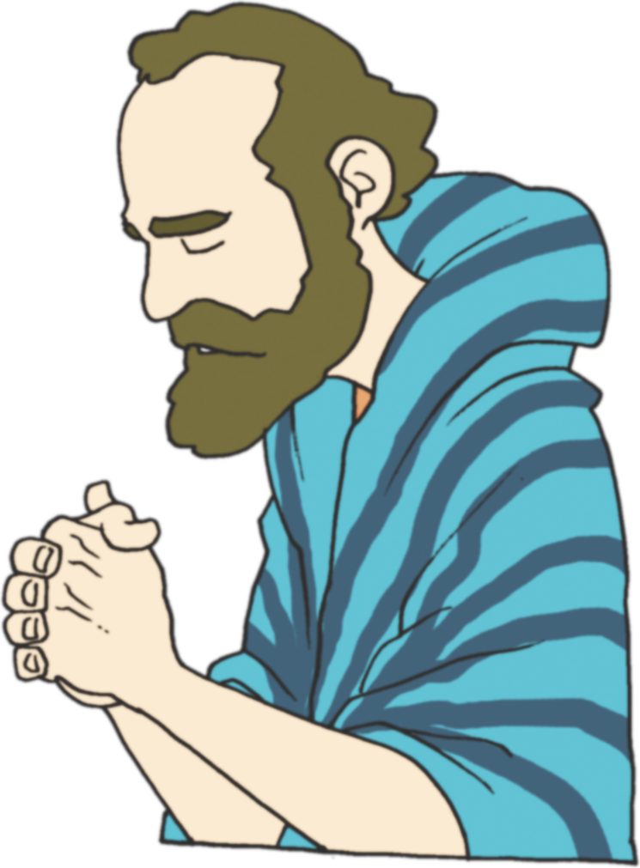

ほんろん
2.オリーブやまの けいやくを
くださいました
3. かみさまの やくそくを にぎって ひたすら いのりに せんねんしました

Slide 11


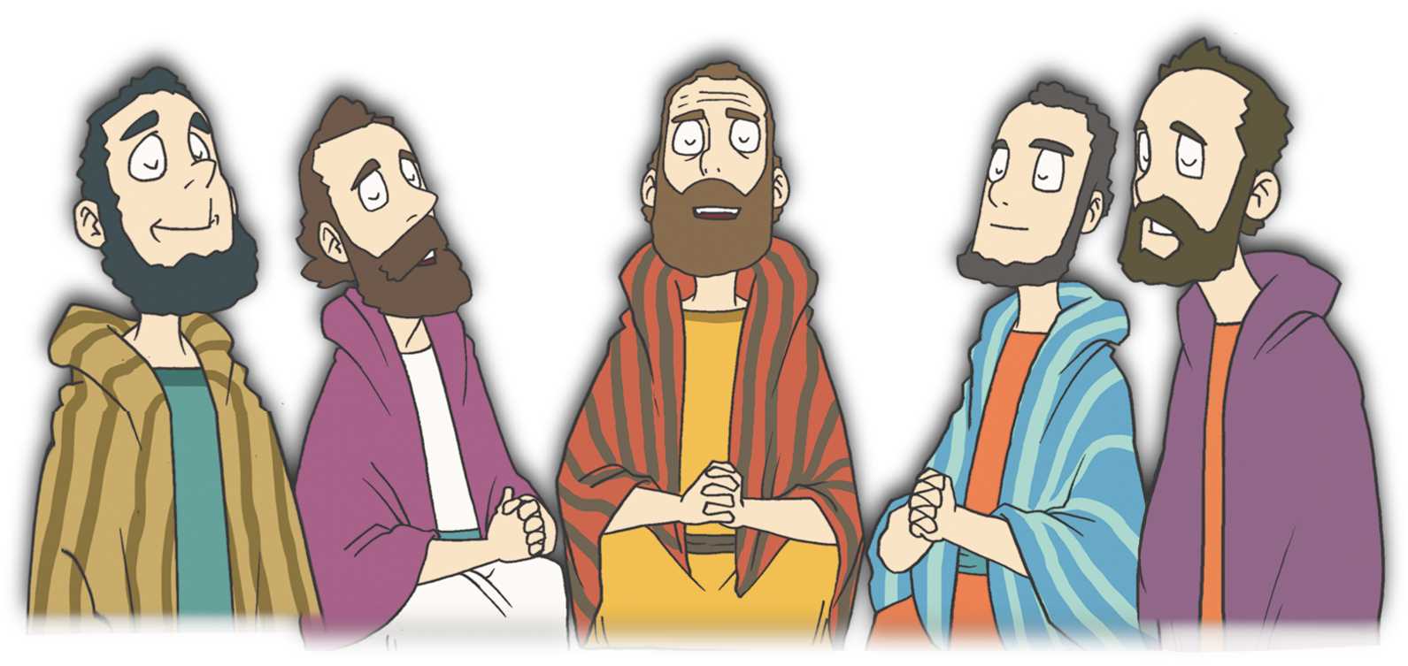
ほんろん
3. マルコのおくじょうの まの
けいやくを くださいました
マルコの いえの おくじょうの まで せいれいの
みたしを うけました

Slide 12
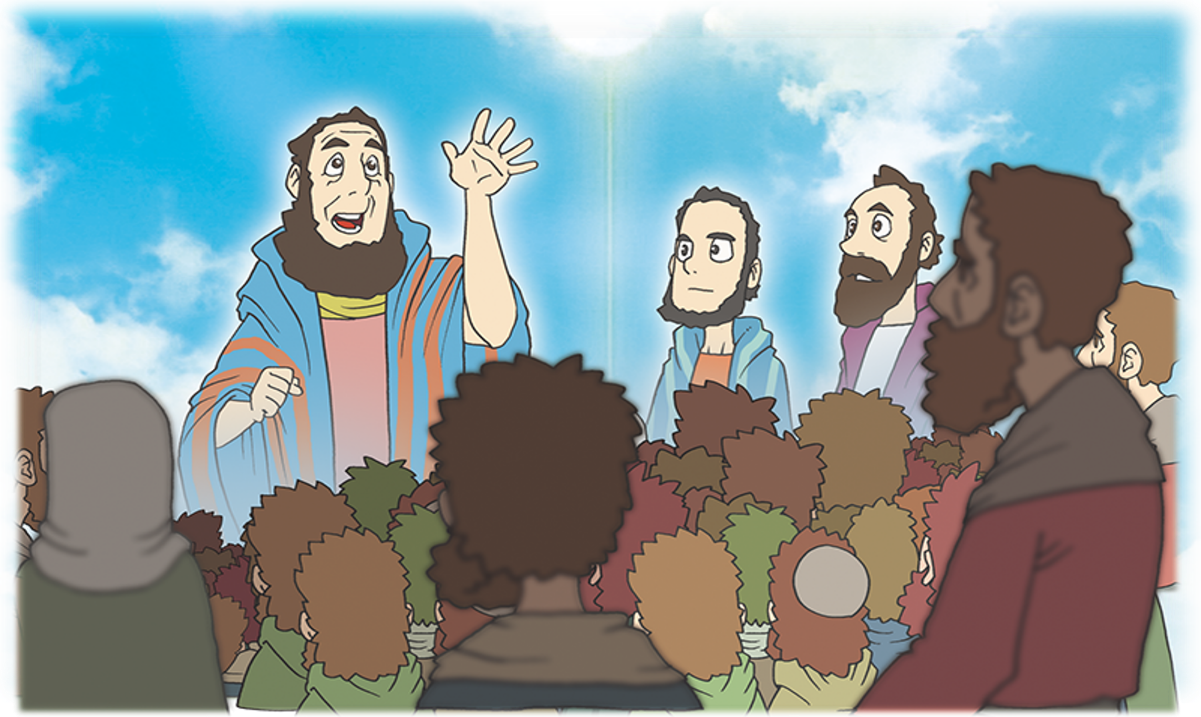
ほんろん
3.マルコのおくじょうの まの
けいやくを くださいました
じゅうじかに
つけられた イエスさま
こそが わたしたちの すくいぬし である
キリストです
2. 15かこくの ひとに ふくいんを のべつたえました

Slide 13
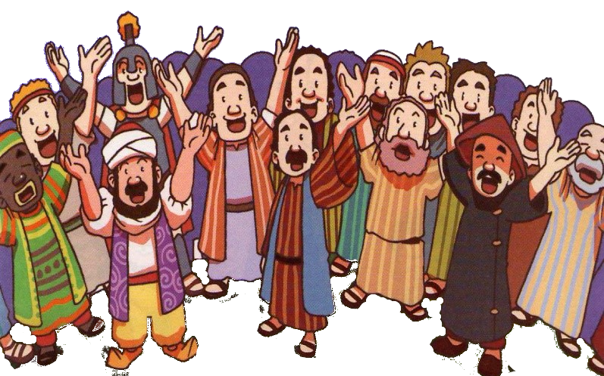
ほんろん
3.マルコのおくじょうの まの
けいやくを くださいました
3. ふくいんが のべつたえられた そのひに
3000にんの でしが おこりました

Slide 14
けつろん
３つの ちからを そなえた
レムナントとして そだちましょう!
237 いかす
そうぞうの ひかり
かいふくの ひかり
せいふくの ひかり
れいてき ちから
にくたい
てき
ちから
しゅうちゅう
の
ちから

Slide 15


フォーラム
を
し
て
こく いん し よう
みことば- ふくいん、でんどう、タラントが
セッティングされた しょだいきょうかいは
1,3,8けいやくを たいけんして あじわいました
じっせん – せんせいと いっしょに じっさいに
せいしょを ひらいて みことばを かくにんして
フォーラムしよう
いのり ｰ みことばを かんがえて いのりぶんを
かいてみよう

